Slide 1
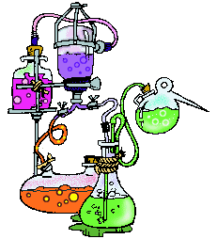
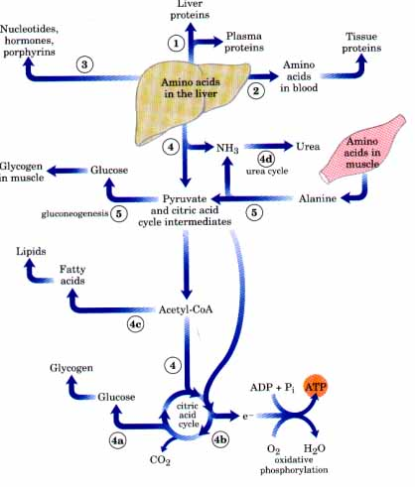
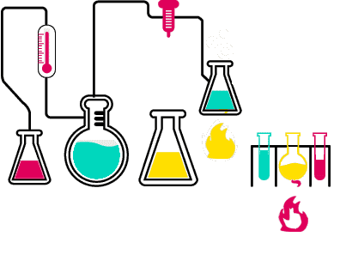
SINH HÓA CƠ SỞ
ÔN TẬP
SINH HÓA ĐỘNG
Đỗ Thị Hồng
dthong@hcmus.edu.vn
Phạm Hoàng Minh
phminh@hcmus.edu.vn

Slide 2
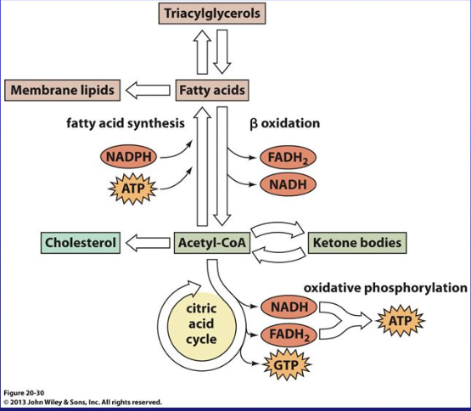
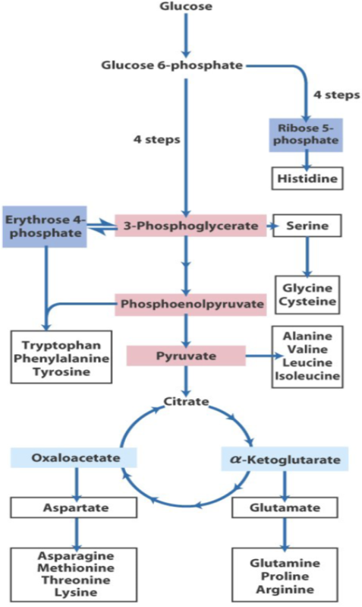
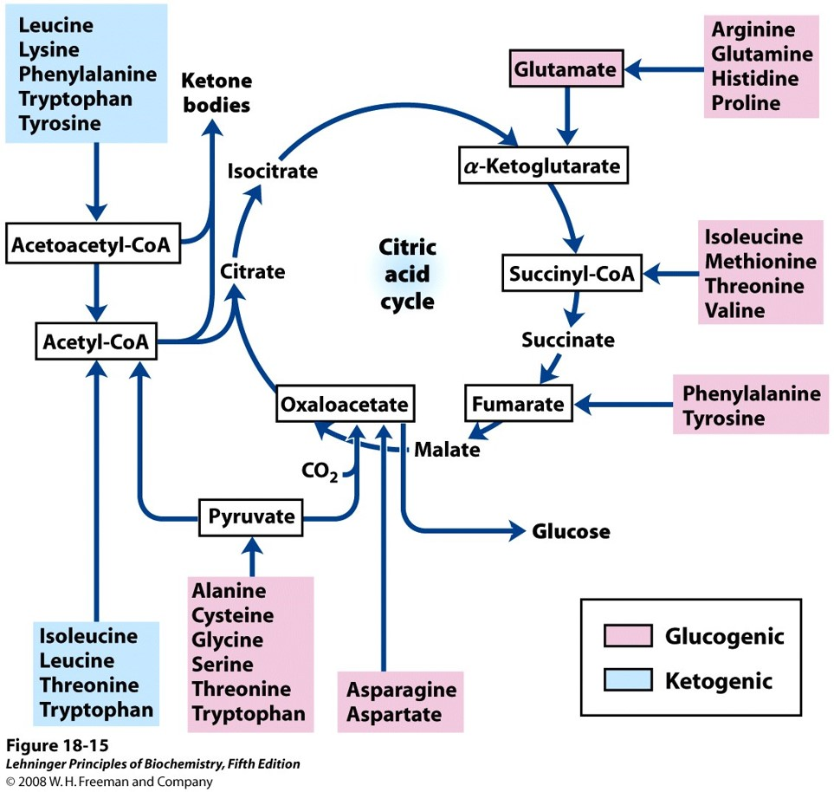
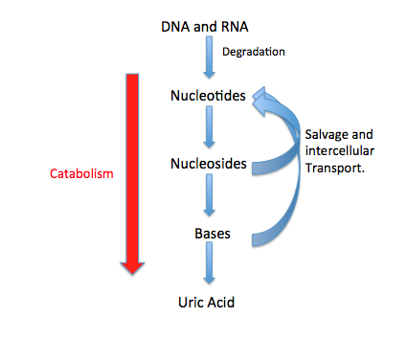
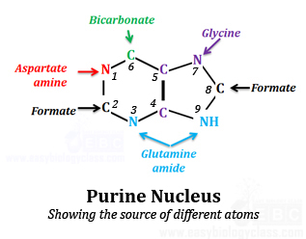
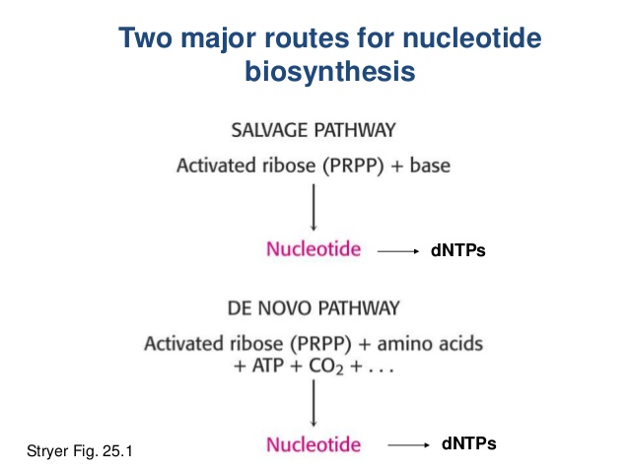
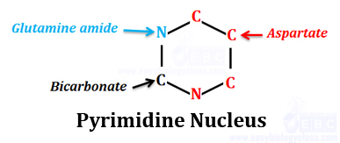
1
2
3
4
5

Slide 3
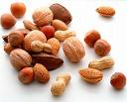
OXY HÓA CHẤT BÉO
SINH TỔNG HỢP CHẤT BÉO
OXY HÓA CHẤT BÉO
Nguồn nhận acid béo của tế bào động vật
Lipid được huy động và vận chuyển như thế nào?
Quá trình phân hủy lipid
Quá trình hoạt hóa và vận chuyển acid béo vào ti thể
Năng lượng tạo ra từ quá trình oxy hóa acid béo
Điều hòa quá trình oxy hóa acid béo

Slide 4
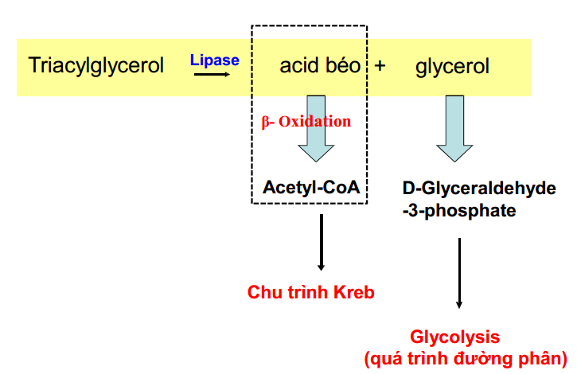
OXY HÓA CHẤT BÉO

Slide 5
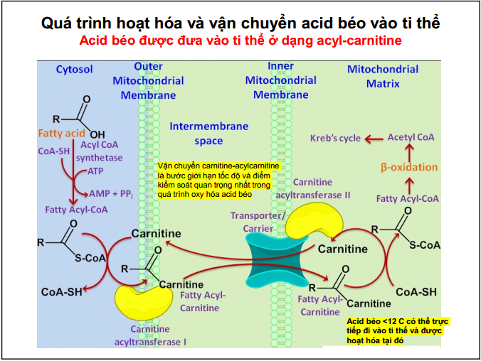
OXY HÓA CHẤT BÉO

Slide 6
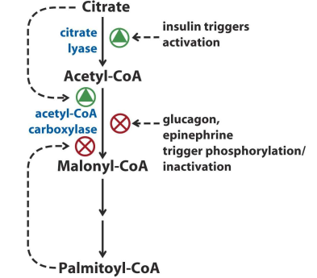
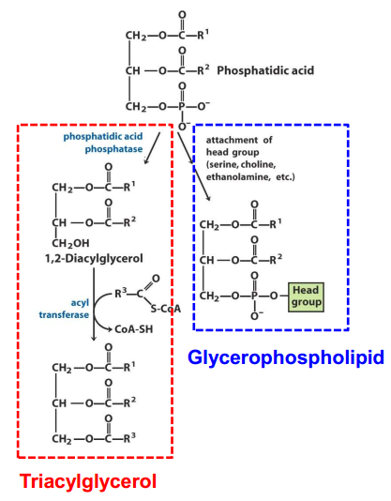
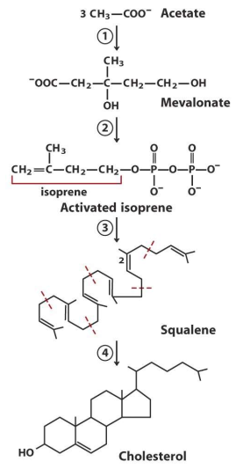
SINH TỔNG HỢP CHẤT BÉO
Acid béo
Triacylglycerol
Phospholipid
Cholesterol

Slide 7

BÀI TẬP
BÀI 1
Triacylglycerols, là một chất dự trữ giàu năng lượng
a) Nếu trong cơ thể người trưởng thành nặng 70 kg có 15% là triacylglycerol thì tổng năng lượng dự trữ của cơ thể sẽ là bao nhiêu? (biết 1 kcal = 4.18 kJ và năng lượng dự trữ trong triacylglycerol là 38 kJ/g)
b) Nếu nhu cầu năng lượng cơ bản của một người cần khoảng 8,400 kJ/ngày (2,000 kcal/ngày), thì một người có thể chịu đựng được bao lâu giả sử rằng nguồn năng lượng duy nhất của cơ thể được lấy từ oxi hóa acid béo trong triacylglycerol?
c) Khối lượng người đó sẽ giảm bao nhiêu một ngày nếu chỉ dùng nguồn năng lượng từ triacylglycerol dự trữ này.

Slide 8
BÀI TẬP
BÀI 2
Bao nhiêu vòng oxi hóa cần để hoàn toàn oxy hoá được oleic acid hoạt hóa 18:1(Δ⁹)?
BÀI 3
Sản phẩm trực tiếp của quá trình oxi hóa một acid béo bão hòa hoàn toàn, mạch thẳng có 11 carbon là gì?

Slide 9
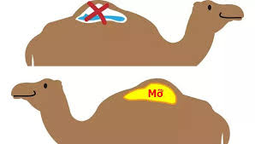
BÀI TẬP
BÀI 4
Trái với truyền thuyết, lạc đà không trữ nước trong bứu của mình, mà dự trữ mỡ. Làm sao mà lượng mỡ dự trữ này lại có thể được dùng như nguồn nước cho lạc đà? Tính toán lượng nước (theo đơn vị lit) mà một con lạc đà có thể sản xuất từ 1.0 kg mỡ. Để cho đơn giản, cho rằng toàn bộ lượng mỡ dự trữ chỉ chứa tripalmitoylglycerol. Biết Tripalmitoin có M=885g/mol

Slide 10
BÀI TẬP
BÀI 5
Một vài vi sinh vật trong chi Nocardia và Pseudomonas có thể phát triển trong môi trường có hydrocarbon là nguồn năng lượng duy nhất. Những vi khuẩn này oxi hóa hydrocarbon aliphatic mạch thẳng, chẳng hạng như octane, để tạo thành carboxylic acid liên hợp của nó, như phản ứng sau:
Làm thế nào mà những vi khuẩn này có thể được dùng để làm sạch những sự cố tràn dầu? Đâu là những yếu tố giới hạn cho sự hiệu quả của quá trình này?

Slide 11
BÀI TẬP
BÀI 6
Khi acetyl-CoA được tạo ra trong suốt quá trình β oxi hóa trong gan vượt quá khả năng của chu trình citric acid (TCA), sự vượt ngưỡng acetyl-CoA tạo ra các thể ketone như acetone, acetoacetate, và D-β-hydroxybutyrate. Điều này xảy ra rất nghiêm trọng, không thể kiểm soát được ở những người bị bệnh tiểu đường, bởi vì các mô không thể sử dụng được glucose, buộc các mô phải oxi hóa một lượng lớn acid béo thay thế. Mặc dù acetyl-CoA không độc, ti thể phải chuyển đổi acetyl-CoA thành thể ketone.
Vấn đề nào sẽ xuất hiện nếu acetyl-CoA không được chuyển đổi sang những thể ketone? Làm cách nào mà chuyển sang thể ketone giúp giải quyết vấn đề này?

Slide 12
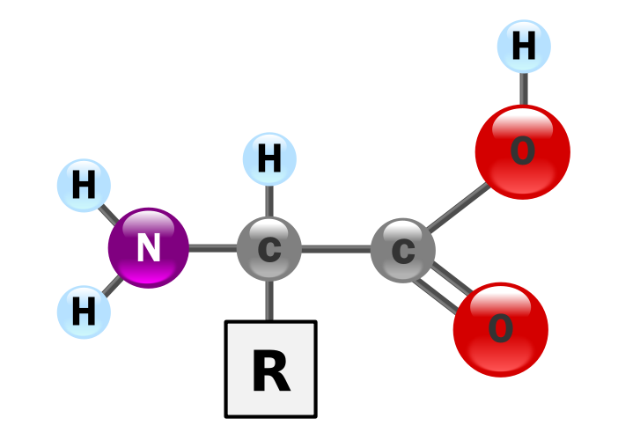
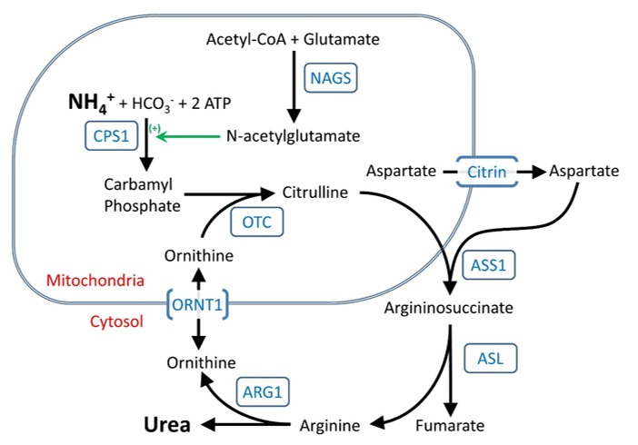
AMINO ACID
SINH TỔNG HỢP AA
OXY HÓA AA
CHU TRÌNH UREA

Slide 13
TỔNG HỢP AMINO ACID
Có bao nhiêu aa? Động vật tổng hợp được bao nhiêu aa?
Nguồn gốc aa?
N được đưa vào các amino acid thông qua hợp chất nào?
Sinh tổng hợp các aa không thiết yếu
Sinh tổng hơp các aa thiết yếu
Notes:
Thực vật và vi khuẩn tổng hợp được tất cả 20 aa. Động vật chỉ có thể tự tổng hợp được khoảng ½ số aa trên, chủ yếu là những aa có con đường sinh tổng hợp đơn giản.
- Tất cả các aa đều có nguồn gốc từ các chất trung gian của chu trình đường phân, chu trình citric acid và con đường pentose phosphate.
- N được đưa vào các amino acid thông qua glutamate và glutamine
Sinh tổng hợp các aa không thiết yếu:
– Glutamate (Glu), alanine (Ala) và aspartate (Asp) rất dễ được tạo thành bằng con đường
amin hóa các α-ketoacid tương ứng là α-ketoglutarate, pyruvate và oxaloacetate nhờ xúc tác
của các dehydrogenase.
– Asparagine (Asn) được tổng hợp từ aspartate
– Serine (Ser) được tạo thành từ 3-phosphoglycerate
– Glutamate là tiền chất để tổng hợp Gln, Pro, và Arg.
– Vi sinh vật và thực vật tạo Cysteine (Cys) từ Ser và S2- (S2- được tổng hợp từ SO42- có trong
môi trường), còn động vật tạo Cys từ Ser và homocysteine.
Sinh tổng hơp các aa thiết yếu:
– Methionine, lysine, và threonine được tổng hợp từ aspartate
– Valine, leucine và isoleucine được tổng hợp từ pyruvate
– Chorismate là chất trung gian quan trọng của con đường sinh tổng hợp các amino acid nhân
thơm Trp, Tyr, Phe
– Histidine (His) được tổng hợp từ tiền chất PRPP (5-phosphoribosyl-1-pyrophosphate). Con
đường tạo His có liên thông với quá trình tổng hợp purine của nucleotides Adenine và Guanine.

Slide 14
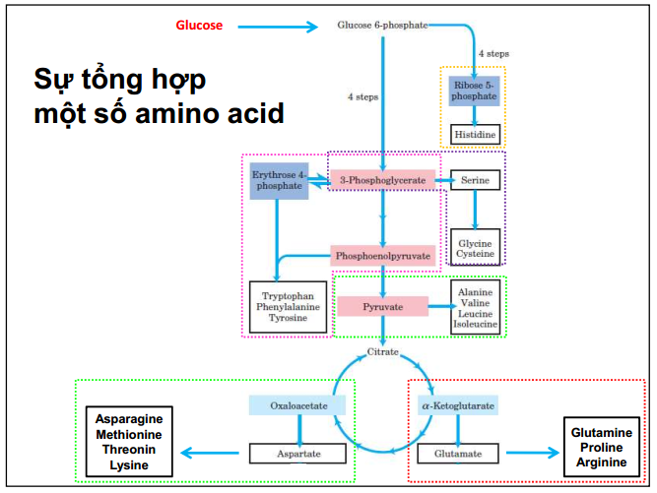

Slide 15
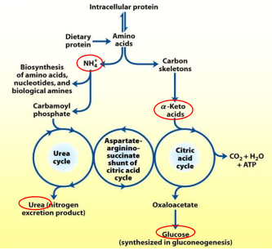
OXY HÓA AMINO ACID
Khi nào xảy ra quá trình oxy hóa aa? Nơi xảy ra quá trình oxy hóa aa?
Con đường chuyển hóa aa?
Aa mất nhóm -NH₂ trở thành các α-keto acid nhờ vào enzyme gì? cofactor là gì?
Glutamate (Glu) và glutamine (Gln) đóng vai trò đặc biệt gì?
NH₄⁺ hình thành từ các tế bào khác được chuyển đến gan dưới dạng gì?
Chu trình glucose-alanine

Slide 16
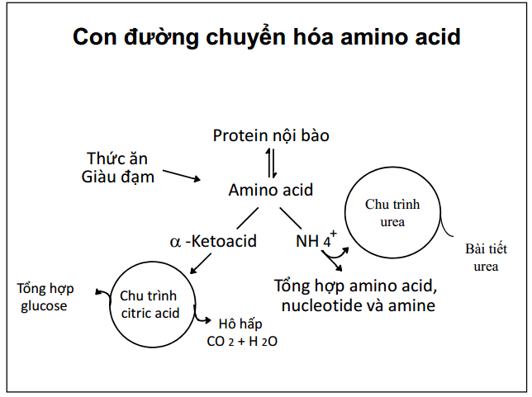

Slide 17
CÁC CON ĐƯỜNG PHÂN GIẢI AMINO ACID
Notes:
Sau khi mất nhóm -NH2, bộ khung còn lại của amino acid sẽ chuyển hóa tiếp và đi vào chu trình citric acid như sau:
1. Alanine, cysteine, tryptophan và serine tạo acetyl-CoA thông qua
pyruvate;
2. Leucine, lysine, phenylalanine, tyrosine và tryptophan tạo acetyl-CoA
thông qua acetoacetyl-CoA;
3. Isoleucine, leucine và threonine tạo trực tiếp acetyl-CoA;
4. Proline, histidine, arginine, glutamine và glutamate thông qua aketoglutarate;
5. Threonine, methionine, isoleucine và valine thông qua succinyl-CoA;
6. Asparagine và aspartate thông qua oxaloacetate.

Slide 18
CHU TRÌNH UREA
Các dạng bài tiết đạm
Vị trí xảy ra của chu trình urea
Chất mang nhóm amino vào chu trình urea? Trải qua bao nhiêu phản ứng?
Chu trình urea gồm mấy giai đoạn?
Chu trình urea liên thông với chu trình Krebs qua chất gì?
Năng lượng của sự tổng hợp urea
Notes:
Động vật sống trong nước bài tiết trực tiếp NH₄⁺ vào môi trường nước
Động vật có xương sống sống trên cạn biến đổi NH₄⁺ thành urea
Chim và bò sát bài tiết uric acid

Slide 19
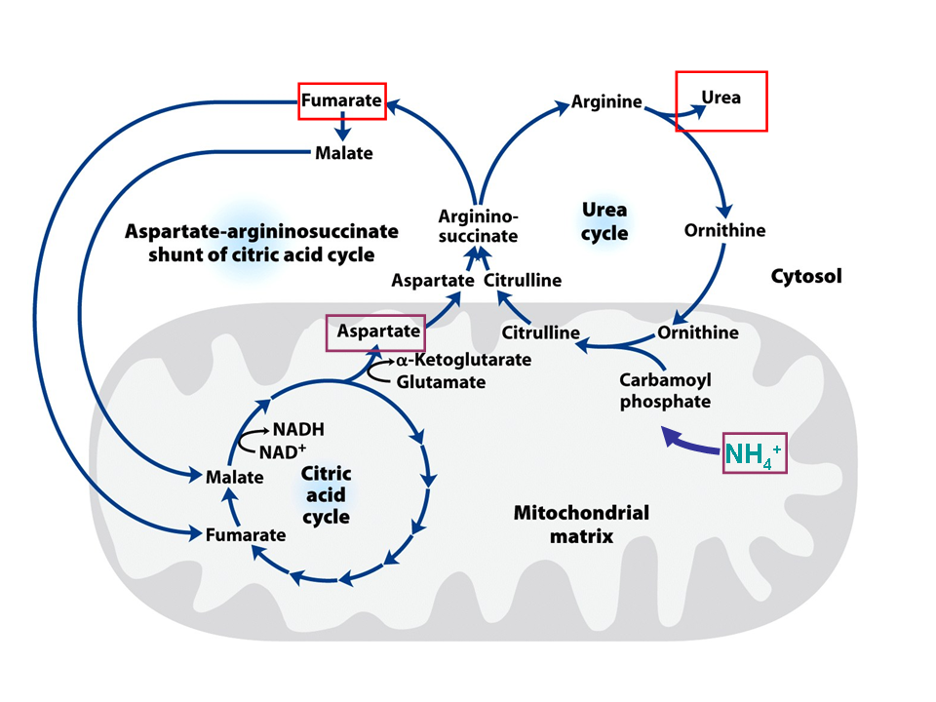

Slide 20
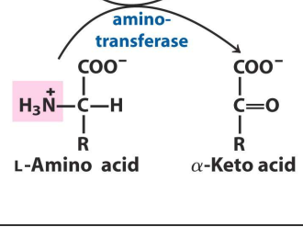
BÀI TẬP
BÀI 1
Hãy viết tên và cấu trúc dạng α-keto acid của Asp, Glu, Ala và Phe sau khi bị oxy hóa loại nhóm amino bởi enzym transaminase.

Slide 21
BÀI TẬP
BÀI 2
Nếu chế độ ăn toàn Ala và không có Asp liệu cơ thể người có thể có triệu chứng bệnh suy giảm Asp không? Giải thích?

Slide 22
BÀI TẬP
BÀI 3
Cho phân tử Glutamate (Glu) được đánh dấu đồng vị phóng xạ ¹⁵N như hình bên đây. Nếu phân tử Glu bị đánh dấu này đi vào chu trình phân hủy oxy hóa amino acid ở gan chuột thì những chất sau đây, chất nào sẽ bị đánh dấu đồng vị phóng xạ? Xác định vị trí của đồng vị đó trên cấu trúc?
(a) urea;
(b) arginine;
(c) citrulline;
(d) ornithine
(e) asparate

Slide 23
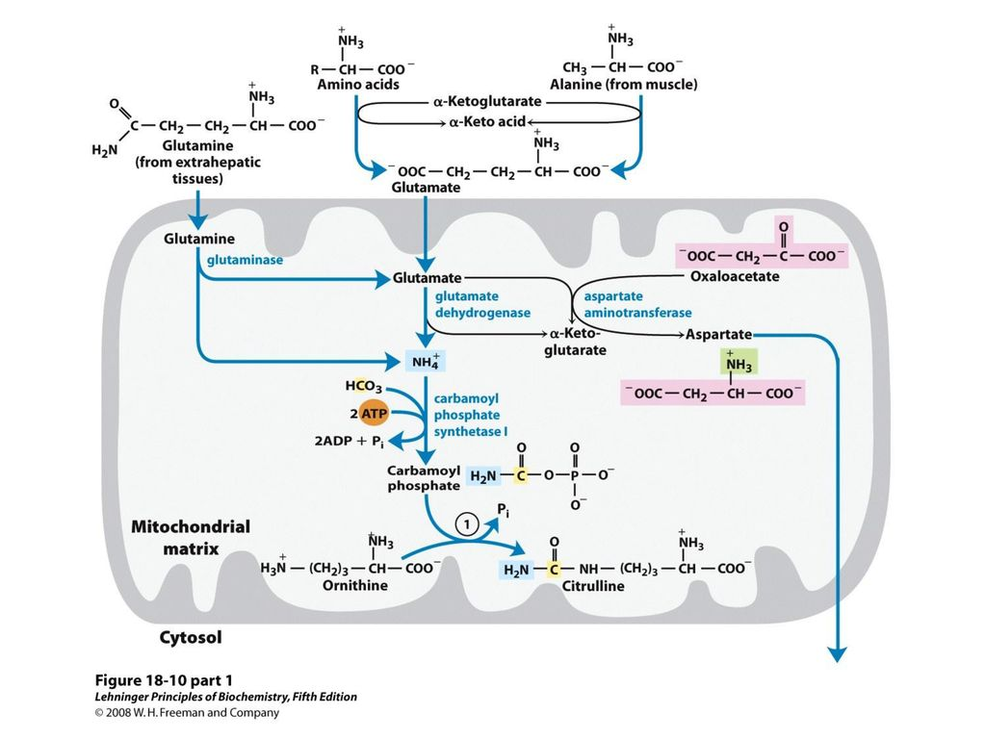

Slide 24
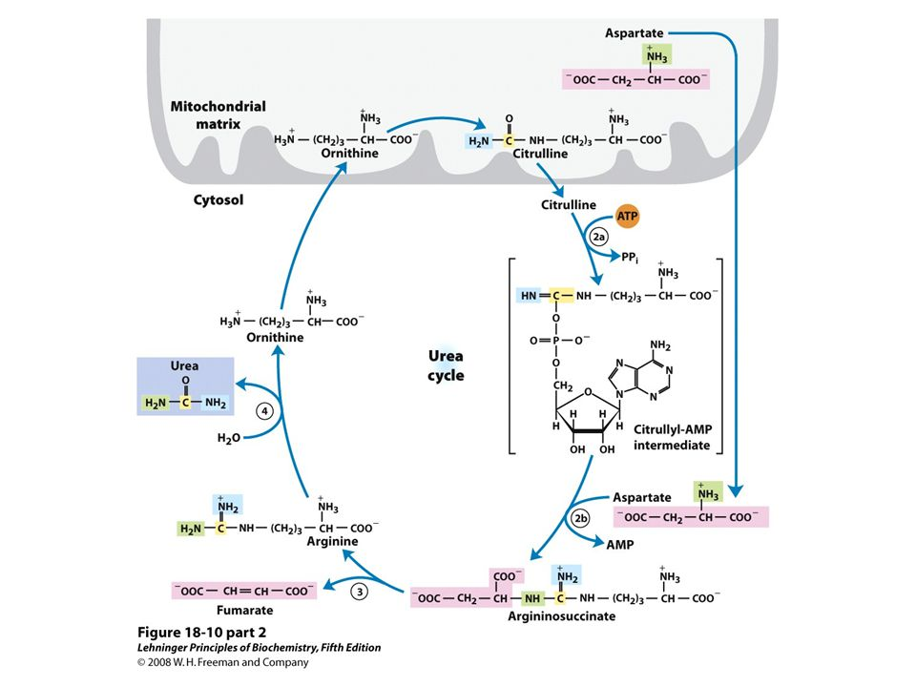

Slide 25
BÀI TẬP
BÀI 4
Tại sao Asparate aminotransferase có hoạt tính enzyme cao hơn tất cả các enzyme cùng loại aminotransferase trong tế bào gan động vật ?

Slide 26
BÀI TẬP
BÀI 5
Đối với người bình thường, trong máu tất cả các aminoacid đều cần thiết để sinh tổng hợp protein của cơ thể, tuy nhiên, yêu cầu nồng độ mỗi aminoacid lại không giống nhau. Vì sao alanine và glutamine là 2 amino acid có nồng độ cao hơn nhiều so với các amino acid khác?

Slide 27
BÀI TẬP
BÀI 6
Có hai con đường chuyển hóa aspartate thành asparagine, cả hai đều sử dụng năng lượng ATP. Ở vi khuẩn, asparagine synthetase sử dụng nhóm NH₄⁺ như một chất cho nitơ. Ở động vật hữu nhũ, asparagine synthetase sử dụng glutamine làm chất cho nitơ. Trong hai con đường chuyển hóa trên, con đường chuyển hóa ở động vật cần nhiều ATP hơn (cho sự tổng hợp glutamine), nhưng tại sao động vật hữu nhũ lại sử dụng con đường này?
Notes:
Why is ammonia toxic to the body?
There is lot of research going on to pinpoint the exact reason. But the following are some of the possible reasons:
When ammonia levels in the brain cells are high, lot of ammonia combines with lot of alpha-ketoglutarate to form lot of glutamine in brain cells. This results in lack of alpha-ketoglutarate and accumulation of glutamine in the brain cells.
This leads to two events-
A. TCA (Tricarboxylic acid) cycle is the main energy producing pathway in the brain cells. Lack of alpha-ketoglutarate for TCA cycle results in impairment of TCA cycle resulting in energy deficiency in brain cells.
B. Glutamine has osmotic property. When levels of glutamine rise in the cells due to above mentioned phenomenon, lot of water from outside the cells move into the cells due to osmosis. This results in swelling of the brain cells.
Hence energy deficiency and cell swelling result in impaired functioning of brain cells in ammonia toxicity. This specially affects astrocytes in brain.
Additional mechanism: Ammonia initiates stimulation of ammonia induced NMDA(N- methyl D-Aspartate) receptors and cause increased production of free radicals (superoxide anions) which may damage astrocytes in brain.

Slide 28
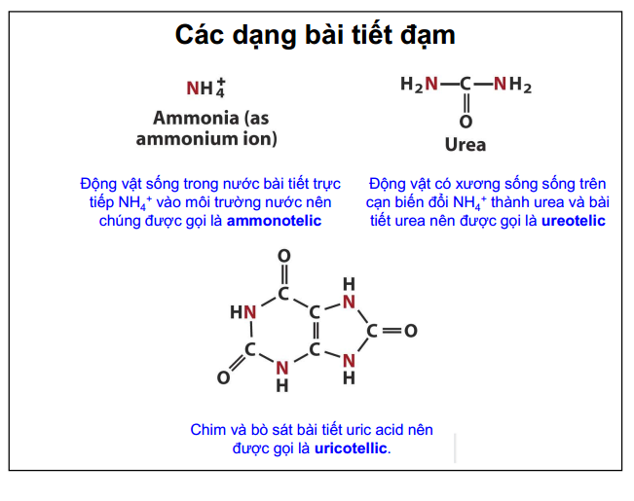
BÀI TẬP
BÀI 7
Sản phẩm bài tiết đạm của lưỡng cư (vừa sống trên cạn vừa sống dưới nước) là urea hay ammoniac?

Slide 29
BÀI TẬP
BÀI 8
Vì sao sự tổng hợp urea xảy ra mạnh hơn khi cơ thể bị đói?

Slide 30
BÀI TẬP
BÀI 9
Trong một nghiên cứu, mèo được cho nhịn đói qua đêm sau đó được cho một bữa ăn đầy đủ tất cả các amino acid, ngoại trừ arginine. Trong vòng 2 giờ, nồng độ NH₄⁺ trong máu tăng từ mức bình thường từ 18 mg/L đến 140 mg/L, và mèo có các triệu chứng lâm sàng gây ra bởi độc tính của ammonia. Trong thí nghiệm đối chứng, mèo được cho nhịn đói qua đêm rồi được cho ăn thức ăn đầy đủ các amino acid hoặc thức ăn đầy đủ các amino acid nhưng có arginine được thay thế bằng ornithine thì lại không có triệu chứng lâm sàng bất thường trên.
a. Ý nghĩa của việc cho mèo nhịn đói trong thí nghiệm này là gì?
b. Vì sao nồng độ ammonia tăng lên trong nhóm mèo thí nghiệm? Tại sao sự vắng mặt của arginine dẫn đến các triệu chứng lâm sàng gây ra bởi độc tính của ammonia ở mèo?
c. Tại sao ornithine có thể thay thế cho arginine?

Slide 31
BÀI TẬP
BÀI 10
Ở vi khuẩn, các amino acid được liệt kê dưới đây có nguồn gốc trực tiếp hoặc gián tiếp từ serine, alanine, aspartate, glutamate, hoặc chorismate. Hãy chỉ ra chất nào trong số 5 chất trên là tiền chất cung cấp khung carbon cho các amino acid sau
Asparagine
Tryptophan
Glycine
Methionine
Threonine
Cysteine
Proline
Isoleucine
henylalanine
Lysine

Slide 32
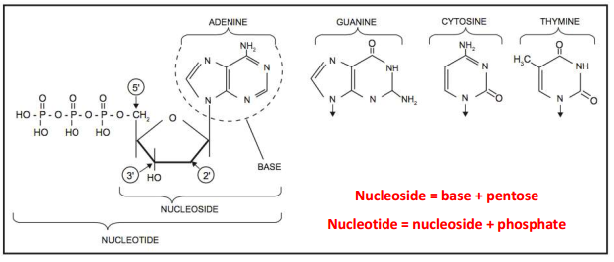
NUCLEOTIDE
PHÂN GIẢI
TỔNG HỢP
Định nghĩa - Đơn vị cấu tạo Nucleic acid
Cấu tạo RNA và DNA
DNA và RNA bị phân hủy bởi những dạng enzyme gì? Sản phẩm của mỗi phản ứng?
Phân giải puridine, pyrimidine
Ý nghĩa sinh học của sinh tổng hợp nucleotide
Con đường sinh tổng hợp nucleotide
Sinh tổng hợp puridine, pyrimidine

Slide 33
BÀI TẬP
BÀI 1
DNA bị phân hủy bởi những dạng enzyme gì? Sản phẩm của mỗi phản ứng?

Slide 34
BÀI TẬP
BÀI 2
Sản phẩm phân hủy của các nucleotide là gì?

Slide 35
BÀI TẬP
BÀI 3
Nucleotide có nhân purine được tổng hợp như thế nào? Hãy chỉ ra nguồn gốc của mỗi nguyên tử trong nhân purine?

Slide 36
BÀI TẬP
BÀI 4
Nucleotide có nhân pyrimidine được tổng hợp như thế nào? Hãy chỉ ra nguồn gốc của mỗi nguyên tử trong nhân pyrimidine.

Slide 37
BÀI TẬP
BÀI 6
Hãy viết phản ứng được xúc tác bởi thymidylate synthase và giải thích vì sao các thuốc hóa trị liệu 5-fluorouracil and methotrexate có thể ức chế sự tổng hợp dTMP? Ngoài tác động ức chế sự tổng hợp dTMP, methotrexate còn ức chế sự tổng hợp của nucleotide nào khác? Giải thích

